Slide 1
Мобильное приложение «Кинотеатр»
Выполнил:
Тихонов Александр Николаевич, 10 класс
Наставник: Миронов Юрий Владимирович

Slide 2
Область применения
Чтобы купить билеты или посмотреть расписание фильмов приходилось идти в кинотеатр. Моё приложение избавит от этой необходимости, оно позволит бронировать места и приобретать билеты онлайн.

Slide 3
Цель проекта
Создать приложение, позволяющие просматривать расписание сеансов, покупать билеты онлайн.

Slide 4

Средства разработки проекта
Android Studio
Firebase Firestore
Firebase Authentification
Firebase Storage
Firebase Database

Slide 5
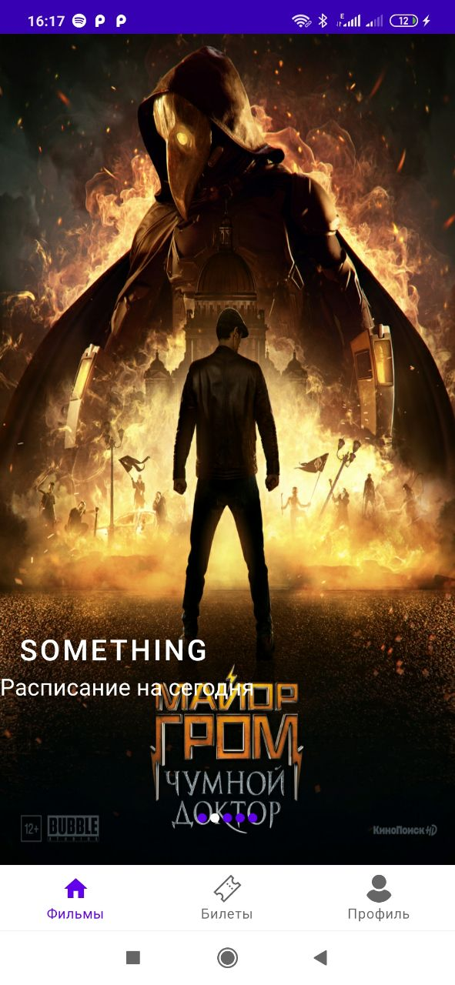
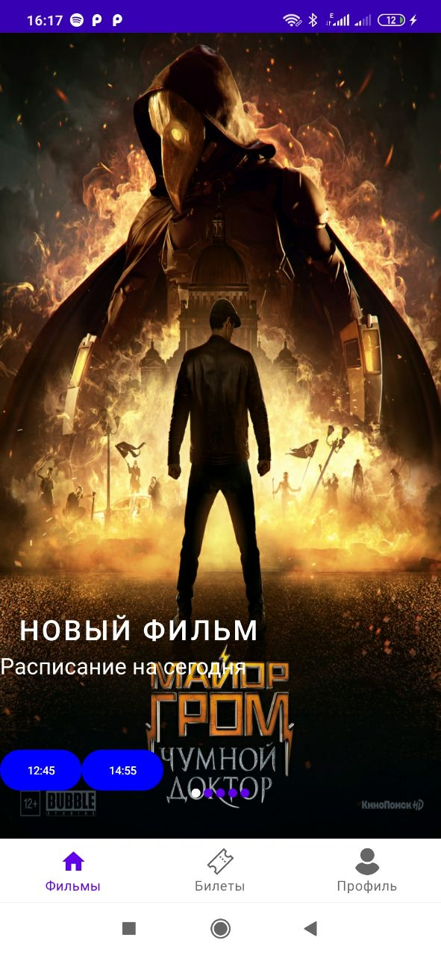
Экранные формы проекта

Slide 6
Краткое описание функционирования проекта
Приложение простое и удобное для использования. Можно посмотреть расписание фильмов и купить билет онлайн.
В результате у меня должна получится полноценная программа для просмотра расписания и покупки билетов.

Slide 7

СПАСИБО ЗА ВНИМАНИЕ!

